Slide 1

Pelatihan
Laravel Framework
LEARNING CENTER
PT NURUL FIKRI CIPTA INOVASI
YAYASAN PROFESI TERPADU NURUL FIKRI
Notes:
Penyusun naskah (writer) : Nasrul
Penelaah (reviewer) : Akhamd Arip
Penyunting (editor) : Rusmanto
Merek (logo dan tulisan) NF COMPUTER adalah milik PT Nurul Fikri Cipta Inovasi www.nurulfikri.com, yang merupakan unit usaha di bawah Sekolah Tinggi Teknologi Terpadu Nurul Fikri – Yayasan Profesi Terpadu Nurul Fikri www.nurulfikri.ac.id.
Bahan ajar secara keseluruhan – yang berupa antara lain konten teks, gambar, video, animasi, dan desain tata letak slide serta notes – ini diciptakan bersama oleh penulis, pendesain logo, dan pencipta konten lainnya, tanpa menyebutkan nama personal, kemudian didaftarkan sebagai hak cipta institusi NF COMPUTER atau PT Nurul Fikri Cipta Inovasi atau Sekolah Tinggi Teknologi Terpadu Nurul Fikri atau Yayasan Profesi Terpadu Nurul Fikri.
Konten bahan ajar ini dapat disalin (di-copy) atau dikutip untuk tujuan non komersial, dengan syarat tetap menyebutkan nama institusi pemegang hak cipta. Jika penyalinan atau pengutipan akan menghilangkan sebagian atau seluruh identitas pemegang hak cipta, atau untuk tujuan komersial, maka penyalin atau pengutip harus lebih dahulu meminta persetujuan melalui email ke lc@nurulfikri.co.id.

Slide 2

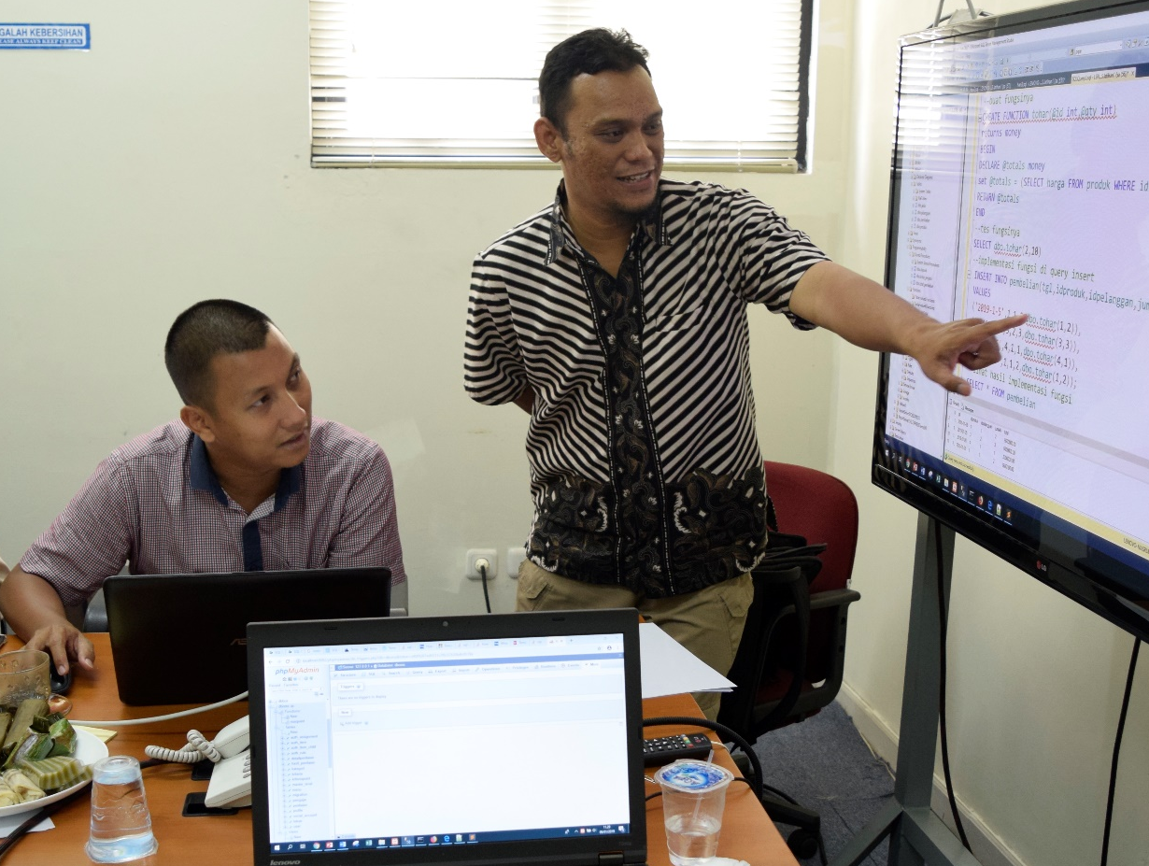
Nasrul, S.Pd.I, S.Kom, M.Kom
Dosen Tetap STT Nurul Fikri
Instruktur IT NF Computer
Instruktur IT Sekolah Programmer YBM PLN
Instruktur IT Fast Com
Programmer

Slide 3
Validasi Data
Untuk membuat validasi di form kita harus mengedit.file yang berada di app/Http/Controllers/namaController.php.
Pada dasarnya yang kita lakukan saat memvalidasi di controller pada suatu action kemudian kita tampilkan pesan error di masing-masing element form.
Notes:
Di dalam Laravel framework ada beberapa jenis validator yang bisa digunakan diantaranya adalah:
required menandakan bahwa field harus diisi
min:x menandakan bahwa panjang minimal dari nilai field adalah x character
max:x menandakan bahwa panjang maximal dari nilai field adalah x character
unique:table_name menandakan bahwa field harus unique berdasarkan data di field yang sama pada table table_name. Misalnya:
"email" => unique:users artinya data email harus unique berdasarkan data yang ada di table users field email
"email" => unique:customers artinya data email harus unique berdasarkan data yang ada di tabel customers field email
digits_between:x,y menandakan bahwa nilai dari field harus berupa digits dan panjangnya antara x dan y
email menandakan bahwa nilai dari field harus berupa email. Kita gunakan untuk validasi email
same:field_lain menandakan bahwa nilai dari sebuah field harus sama dengan nilai dari field_lain.
Setelah itu kita panggil method validate() agar Laravel melakukan validasi terhadap $request->all() dan otomatis redirect ke halaman form jika terjadi kegagal validasi beserta dengan pesan error yang bisa diakses di view.

Slide 4
Validasi Data Form Buku(1)
public function store(Request $request)
{
$validasi = $request->validate([
'isbn'=>'required|unique:buku|max:20',
'judul'=>'required|max:100',
'tahun_cetak'=>'required|numeric',
'stok'=>'required|numeric',
'idpenerbit'=>'required|numeric',
'idpengarang'=>'required|numeric',
'kategori_id'=>'required|numeric',
'cover'=>'image|mimes:jpg,jpeg,png,gif|max:2048',
],
Notes:
Kode program di dalam slide merupakan penentuan validasi data saat input buku di fungsi store yang berada di dalam BukuController dengan penjelasan kode program sebagai berikut:
$validasi = $request->validate([ berarti seluruh request input dari form akan divalidasi datanya.
'isbn'=>'required|unique:buku|max:20’, berarti field isbn wajib diisi, bersifat unik atau tidak boleh sama.
'judul'=>'required|max:100’, berarti field judul wajib diisi, maksimal 100 karakter.
'tahun_cetak'=>'required|integer’, berarti field tahun_cetak wajib diisi, berupa bilangan bulat.
'stok'=>'required|numeric’, berarti field stok wajib diisi, berupa angka.
'idpenerbit'=>'required|numeric’, 'idpengarang'=>'required|numeric’, berarti field idpenerbit wajib diisi, berupa angka.
'kategori_id'=>'required|numeric’, berarti field kategori_id wajib diisi, berupa angka.
'cover'=>’nullable|image|mimes:jpg,jpeg,png,gif|max:2048’, berarti field cover tidak wajib diisi, berupa fila gambar dengan ektensi file jpg, png atau gif, maksimal 2048 KB.

Slide 5
Validasi Data Form Buku(2)
[
'isbn.required'=>'ISBN Wajib untuk diisi',
'isbn.unique'=>'Sudah Ada ISBN ini',
'judul.required'=>'Judul Buku Wajib untuk diisi',
'stok.numeric'=>'Stok Buku Bertipe Numeric',
'idpenerbit.required'=>'Penerbit Wajib untuk diisi',
'idpenerbit.numeric'=>'Penerbit Buku Berupa ID',
'idpengarang.required'=>'Pengarang Buku Wajib untuk diisi',
'idpengarang.numeric'=>'Pengarang Buku Berupa ID',
'kategori_id.required'=>'Kategori Buku Wajib untuk diisi',
'kategori_id.numeric'=>'Kategori Buku Berupa ID',
'cover.image'=>' 'File ektensi harus jpg,jpeg,png’,
'cover.max'=>'Ukuran File Maksimal 2048',
]);
Notes:
Kode program di dalam slide merupakan pesan kesalahan saat invalid input data buku di fungsi store yang berada di dalam BukuController dengan penjelasan kode program sebagai berikut:
'isbn.required'=>'ISBN Wajib untuk diisi’, berarti field isbn wajib diisi, jika kosong maka akan tampil pesan kesalahan.
'isbn.unique'=>'Sudah Ada ISBN ini’, berarti field isbn bersifat unik, jika ada yang sama maka akan tampil pesan kesalahan.
'judul.required'=>'Judul Buku Wajib untuk diisi’, berarti field judul wajib diisi, jika kosong maka akan tampil pesan kesalahan.
'stok.numeric'=>'Stok Buku Bertipe Numeric’, berarti field stok harus berupa angka, jika selain angka maka akan tampil pesan kesalahan.
'idpenerbit.required'=>'Penerbit Wajib untuk diisi’, berarti field idpenerbit wajib diisi, jika kosong maka akan tampil pesan kesalahan.
'idpengarang.required'=>'Pengarang Buku Wajib untuk diisi’, berarti field idpengarang wajib diisi, jika kosong maka akan tampil pesan kesalahan.
'kategori_id.required'=>'Kategori Buku Wajib untuk diisi’, berarti field kategori_id wajib diisi, jika kosong maka akan tampil pesan kesalahan.
'cover.image'=>' 'File ektensi harus jpg,jpeg,png’, berarti field cover berupa file gambar, jika selain file gambar maka akan tampil pesan kesalahan.
'cover.max'=>'Ukuran File Maksimal 2048’, berarti field cover file gambarnya ukurannya maksimal 2048 KB, jika lebih maka akan tampil pesan kesalahan.

Slide 6
Menampilkan Semua Pesan Error
<h3>Form Input Buku</h3>
@if ($errors->any())
<div class="alert alert-danger">
<ul>
@foreach ($errors->all() as $error)
<li>{{ $error }}</li>
@endforeach
</ul>
</div>
@endif
<form method="POST" action="{{route('buku.store')}}"
enctype="multipart/form-data">
Notes:
Kode program di dalam slide merupakan contoh menampilkan seluruh pesan kesalahan validasi form saat input buku dengan penjelasan kode program sebagai berikut:
@if ($errors->any()) pernyataan jika terjadi suatu kesalahan inputa data.
<div class="alert alert-danger"><ul> style css saat akan ditampilkan pesan kesalahan.
@foreach ($errors->all() as $error) <li>{{ $error }}</li>@endforeach </ul></div> looping pesan kesalahan
@endif akhir pernyataan validasi data.

Slide 7
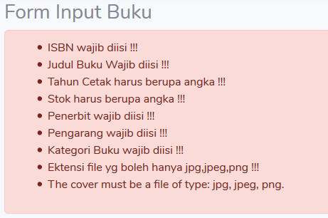
Menampilkan Seluruh Pesan Error(2)
Notes:
Untuk menampilkan pesan seluruh kesalahan saat input buku pada aplikasi, langkah-langkahnya sebagai berikut:
Hidupkan service apache/web server Anda.
Buka CMD, lalu masuk ke folder aplikasi web Laravel Anda
Pada CMD ketikkan perintah: php artisan serve
Buka salah satu web browser kesukaan Anda, misal: Google Chrome atau Firefox
Pada halaman buku, klik tombol Tambah.
Pada alamat web/url akan terlihat request http://localhost:8000/buku/create.
Selanjutnya tes validasi form,inputlah data buku dengan data yang salah.
Setelah mengisi seluruh data buku, klik tombol Simpan.
Selamat Anda sudah berhasil membuat fitur validasi form saat input data buku pada aplikasi framework Laravel Anda.

Slide 8
Menampilkan Pesan Error(1)
<input type="text" name="isbn" value="{{ old('isbn') }}"
class="form-control @error('isbn') is-invalid @enderror" />
@error('isbn')
<div class="invalid-feedback">
{{ $message }}
</div>
@enderror
Notes:
Kode program di dalam slide merupakan contoh validasi form saat input penerbit buku dengan penjelasan kode program sebagai berikut:
{{ old('isbn') }} mencetak invalid data.
@error(‘isbn') is-invalid @enderror” jika data invalid, maka style element form akan bergaris merah.
@error(‘isbn’) <div class="invalid-feedback">{{ $message }}</div> @enderror mencetak pesan kesalahan.

Slide 9
Menampilkan Pesan Error(2)
<textarea id="alamat" name="judul" cols="40" rows="5"
class="form-control @error('judul') is-invalid @enderror">
{{ old('judul') }}
</textarea>
@error('alamat')
<div class="invalid-feedback">
{{ $message }}
</div>
@enderror
Notes:
Kode program di dalam slide merupakan contoh validasi form saat input penerbit buku dengan element form <textarea>, dengan penjelasan kode program sebagai berikut:
<textarea id="alamat" name="judul" cols="40" rows="5" awal textarea.
class="form-control @error('judul') is-invalid @enderror"> jika data invalid, maka style element form akan bergaris merah.
{{ old('judul') }} mencetak invalid data
</textarea> akhir textarea.
@error('alamat’) <div class="invalid-feedback">{{ $message }} </div> @enderror mencetak pesan kesalahan.

Slide 10
Menampilkan Pesan Error(3)
<select name="penerbit"
class="form-control @error('penerbit') is-invalid @enderror">
<option value="">-- Pilih Penerbit --</option>
@foreach($rs1 as $pen)
@php $sel = ( old('penerbit')==$pen['id'] ) ?
'selected' : ''; @endphp
<option value="{{ $pen['id']}}" {{ $sel }} >
{{ $pen['nama']}}</option>
@endforeach
</select>
@error('penerbit')
<div class="invalid-feedback">{{ $message }}</div>
@enderror
Notes:
Kode program di dalam slide merupakan contoh validasi form saat input penerbit buku dengan penjelasan kode program sebagai berikut:
<input type="text" class="form-control @error(‘penerbit') is-invalid @enderror“ jika data invalid, maka style element form akan bergaris merah.
@foreach($rs1 as $pen) looping data penerbit
@php $sel = ( old('penerbit')==$pen['id'] ) ? 'selected' : ''; @endphp dengan menggunakan ternary di dalam php kita tentukan tambahan attribute selected di dalam tag <option>, jika kondisi idpenerbit sama dengan id saat invalid input data maka tag <option> ada attribute tambahan selected.
<option value="{{ $pen['id']}}" {{ $sel }} >tag <option> ada attribute tambahan selected.
{{ $pen['nama']}}</option> mencetak nama penerbit.
@endforeach akhir looping.
@error(‘penerbit’) <div class="invalid-feedback">{{ $message }}</div> @enderror mencetak pesan kesalahan.

Slide 11
Menampilkan Pesan Error(4)
@php
$val = ($errors->isEmpty()) ? $rs->tahun_cetak :
old('tahun_cetak');
@endphp
<input type="text" class="form-control form-control-user
@error('tahun_cetak') is-invalid @enderror“
name="tahun_cetak" value="{{ $val }}“ />
@error('tahun_cetak')
<div class="invalid-feedback">{{ $message }}</div>
@enderror
Notes:
Kode program di dalam slide merupakan contoh validasi form saat edit buku dengan penjelasan kode program sebagai berikut:
@php $val = ($errors->isEmpty()) ? $rs->tahun_cetak : old('tahun_cetak'); @endphp dengan menggunakan ternary di dalam php kita tentukan nilai value untuk inputan data, ketika datanya valid nilainya data lama yang akan diubah, jika invalid maka data lama saat salah input data.
<input type="text" class="form-control form-control-user @error('tahun_cetak') is-invalid @enderror“ jika data invalid, maka style element form akan bergaris merah.
name="tahun_cetak" value="{{ $val }}“ /> ketika datanya valid nilai yang akan ditampilkan adalah data lama yang pernah diinput sebelumnya, jika invalid maka nilai datanya adalah saat salah input data.
@error('tahun_cetak’) <div class="invalid-feedback">{{ $message }}</div> @enderror mencetak pesan kesalahan.

Slide 12
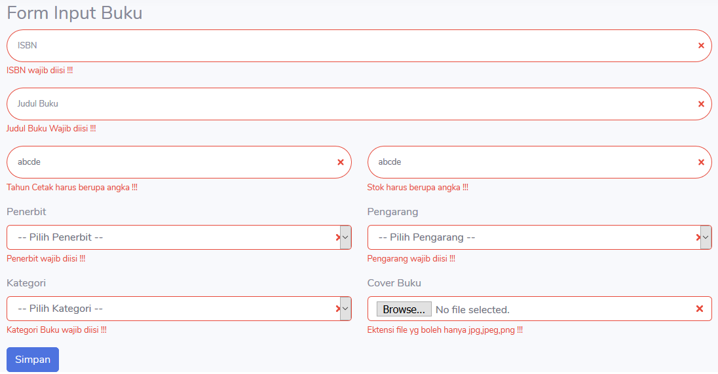
Menampilkan Pesan Error(5)
Notes:
Untuk menampilkan pesan seluruh kesalahan saat input buku pada aplikasi, langkah-langkahnya sebagai berikut:
Hidupkan service apache/web server Anda.
Buka CMD, lalu masuk ke folder aplikasi web Laravel Anda
Pada CMD ketikkan perintah: php artisan serve
Buka salah satu web browser kesukaan Anda, misal: Google Chrome atau Firefox
Pada halaman buku, klik tombol Tambah.
Pada alamat web/url akan terlihat request http://localhost:8000/buku/create.
Selanjutnya tes validasi form,inputlah data buku dengan data yang salah.
Setelah mengisi seluruh data buku, klik tombol Simpan.
Selamat Anda sudah berhasil membuat fitur validasi form saat input data buku pada aplikasi framework Laravel Anda.

Slide 13
Referensi
https://laravel.com/
https://id-laravel.com/
https://itsolutionstuff.com/
Laravel The PHP Framework For Web Artisan, Muhammad Azamuddin dan Hafid Mukhlasin, 2018
Modul Laravel Nurul Fikri Computer, Nasrul, 2019
Notes:
Referensi web diakses terakhir melalui websitenya pada Mei 2020.

